Slide 1
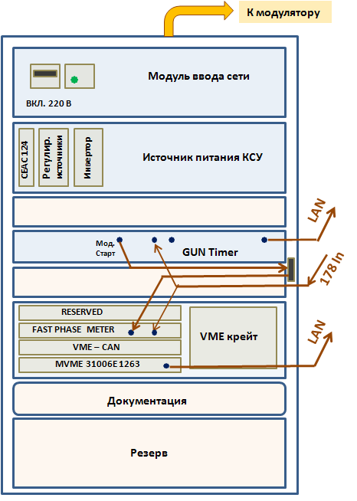
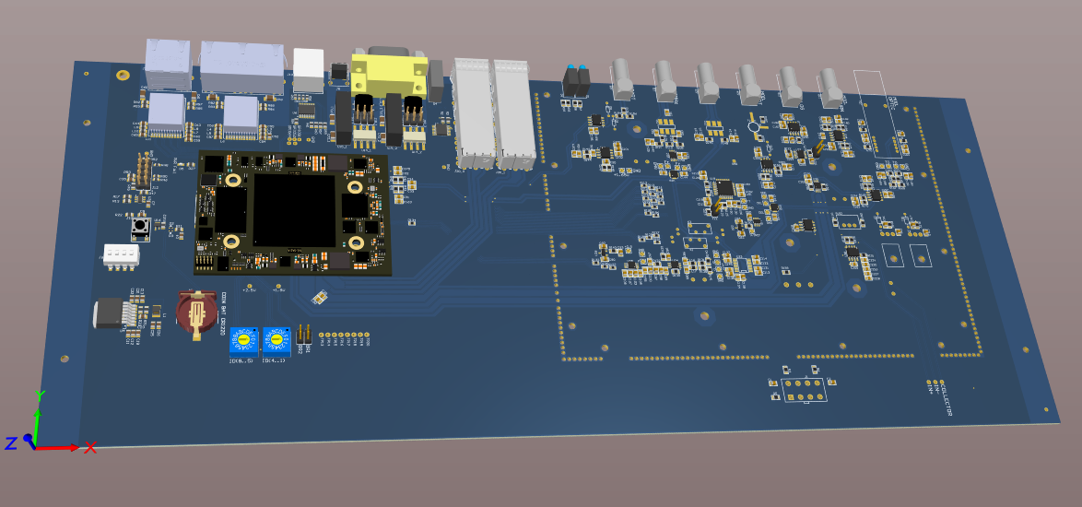
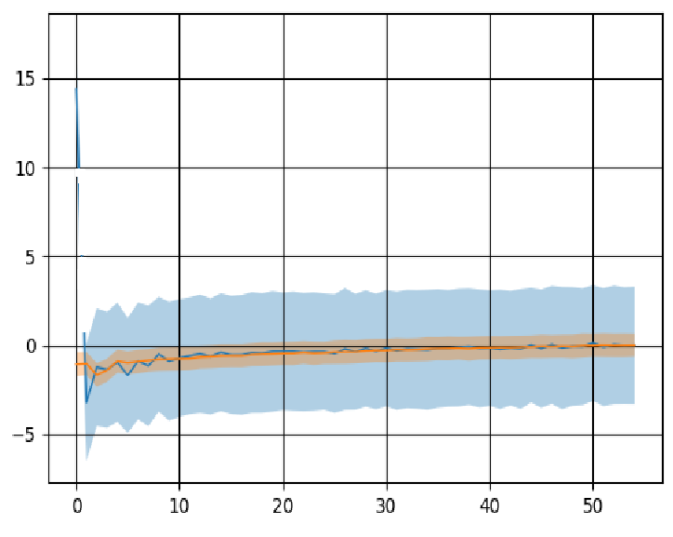
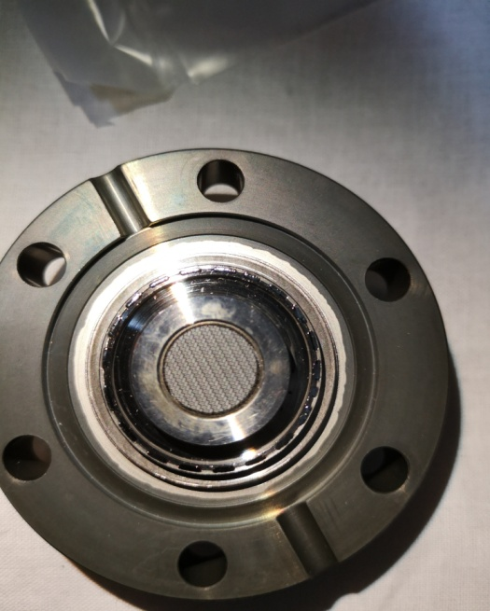
Создан комплект электроники и программного обеспечения для работы с ВЧ-пушкой Линака СКИФ, обеспечивший успешное получение первого пучка электронов
Институт ядерной физики им. Г.И. Будкера Сибирского отделения Российской академии наук
Авторы: А.М. Батраков, Е.В. Быков, Е.С. Котов, В.К. Овчар, А.В. Павленко, А.Ю. Протопопов, В.В. Репков, М.Г. Федотов, Н.С. Щегольков
В состав созданного оборудования входят катодно-сеточный узел (КСУ), являющийся инжектором электронов, управляемый источник питания КСУ, модулятор с длительностью импульса отпирания катода, равной 1 нс, блоки прецизионной синхронизации и измерения фазовых шумов. Блоки синхронизации и измерения фазовых шумов, а также Модулятор являются уникальными изделиями, обеспечивающими точность привязки к процессам в Линаке на уровне нескольких пикосекунд, что позволит получить высокую эффективность работы всего инжектора СКИФ.
Программное обеспечение включает набор инженерных программ на платформе ТАНГО, с помощью которых выполнялись все необходимые операции по управлению электронным оборудованием и измерительные процедуры.
Плата блока синхронизации (Gun Timer’а)
Фазовые шумы от пика до пика (пс) каждого из 55 импульсов в Train’е и изменение фазы этих импульсов.
Состав комплекта электроники управления ВЧ-пушкой
Пачка (Train) из 10 импульсов модулятора. Амплитуда импульсов – 100 В, длительность – 1 нс, частота 178.4 МГц.
Катодно – сеточный узел

